Slide 1
MÓDULO V - SEMINÁRIO DE APRESENTAÇÃO DOS RESULTADOS
Título: Simulação de Evacuação de Edifício em Incêndio
Autores: Pedro Rafael • Leonardo Dal’Olmo • Marlon Moser
Junho de 2026

Slide 2
Estrutura da Apresentação
Etapa | Nome | Descrição
1 | Sistema de Referência | Define o problema real a ser estudado (ex: evacuação de um prédio).
2 | Modelagem | Representação simplificada do sistema real (regras, agentes, ambiente).
3 | Formalismo | Tradução do modelo para linguagem formal/matemática ou lógica.
4 | Computador | Implementação do modelo em código (programação da simulação).
5 | Execução | Rodar a simulação com diferentes parâmetros e cenários.
6 | Observação | Análise dos resultados obtidos (gráficos, métricas, conclusões).

Slide 3
1. Sistema de Referência

Slide 4
Dimensão do Sistema de Referência | Caracterização necessária
Edifício Residencial Vertical | Edifício com 30 andares e aproximadamente 120 m de altura. Não são representadas diferenças arquitetônicas entre andares ou variações construtivas específicas.
Pavimentos | Edifício com 30 andares e aproximadamente 120 m de altura. Não são representadas diferenças arquitetônicas entre andares ou variações construtivas específicas.
Representação espacial | Grade discreta de 20 × 20 células, com equivalência aproximada de 1 célula = 1 m². Geometria contínua e detalhes milimétricos não são considerados.
Estrutura Interna | Apartamentos, corredores, portas, elevadores, paredes e escadas. Mobiliário interno, decoração e obstáculos temporários não são modelados.
Rotas de Evacuação | Escadas de emergência como rota principal; elevadores ficam indisponíveis durante o incêndio. Procedimentos especiais de resgate por elevador não são considerados.
População | 180 ocupantes distribuídos nos 30 andares. Variações populacionais ao longo do dia não são simuladas.
Perfis de Ocupantes | Adultos, crianças, idosos e pessoas com deficiência (PcD), com diferentes velocidades e capacidades de deslocamento. Diferenças psicológicas complexas e condições médicas específicas não são modeladas individualmente.

Slide 5
Brigadistas | Agentes especializados em orientação e auxílio à evacuação. Comunicação por rádio, coordenação externa e atuação de bombeiros reais não são incluídas.
Incêndio | Ponto de origem variável por andar e célula, com propagação parametrizável. Modelagem termoquímica detalhada e combustão física real não são consideradas.
Fumaça | Redução da visibilidade, aumento do risco e alteração de rotas. Composição química dos gases e efeitos toxicológicos detalhados são simplificados.
Pânico | Influencia decisões, velocidade e comportamento dos ocupantes. Modelos psicológicos avançados e comportamento humano completo não são representados.
Congestionamento | Escadas e corredores possuem capacidade limitada, gerando gargalos. Empurrões, quedas e interações físicas complexas não são simulados.
Dano às Pessoas | Ocupantes podem ser feridos ou morrer em função da exposição ao fogo e à fumaça. Evolução clínica, resgate hospitalar e atendimento médico não são modelados.
Variabilidade Estocástica | Uso de aleatoriedade para origem do fogo, tomada de decisão e comportamento dos agentes. Eventos externos imprevisíveis (explosões secundárias, colapsos estruturais) não são incluídos.
Resultados Coletados | Tempo total de evacuação, número de sobreviventes, feridos, vítimas e métricas por cenário. Impactos econômicos, danos materiais e consequências pós-incêndio não são analisados.
Análise Estatística | Execução em lote com múltiplas simulações e geração de gráficos comparativos. Validação com dados reais de incêndios históricos não é realizada.

Slide 6
2. Modelagem

Slide 7
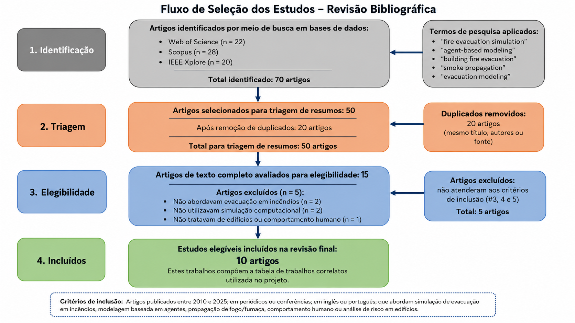

Slide 8
PARÂMETROS / ARTIGOS | Trabalho Correlato 1 | Trabalho Correlato 2 | Trabalho Correlato 3 | Trabalho Correlato 4 | Trabalho Correlato 5
Identificação do artigo | Agent-based evacuation model incorporating fire scene and building geometry | A probabilistic occupant evacuation model for fire emergencies using Monte Carlo methods | An Integrated Method for Fire Risk Assessment in Residential Buildings | An agent-based simulator for indoor crowd evacuation considering fire impacts | A building information modeling-based fire emergency evacuation simulation system
Problema de pesquisa | Integrar agentes, fogo e geometria do edifício | Representar incertezas no comportamento humano | Avaliar quantitativamente o risco em edifícios residenciais | Modelar impactos do fogo no comportamento dos evacuados | Melhorar evacuação com BIM
Critérios de análise | Tempo de evacuação, interação agente-ambiente | Distribuições probabilísticas | Probabilidade e severidade | Velocidade, saúde e decisão | Tempo de evacuação e otimização
Objeto empírico | Edifícios com modelagem geométrica | Simulações computacionais | Edifícios residenciais | Ambientes internos | Infraestruturas complexas
Conceitos principais | ABM, FDS, geometria | Monte Carlo, evacuação | Análise de risco, lógica fuzzy | Comportamento humano | BIM, FDS, otimização
Definições adotadas | Evacuação como interação entre agentes e ambiente | Processo probabilístico | Risco = probabilidade × severidade | Processo dinâmico influenciado pelo fogo | Integração BIM-simulação
Hipóteses e pressupostos | Decisões baseadas em percepção local | Comportamento representável por distribuições | Risco quantificável matematicamente | Calor e fumaça alteram comportamento | Integração de dados melhora evacuação

Slide 9
PARÂMETROS / ARTIGOS | Trabalho Correlato 6 | Trabalho Correlato 7 | Trabalho Correlato 8 | Trabalho Correlato 9 | Trabalho Correlato 10
Identificação do artigo | Fire risk analysis of residential buildings based on scenario clusters | Optimal route selection model for fire evacuations based on hazard prediction data | Review of the Use of Fire Dynamics Theory in Fire Service Activities | Numerical study of smoke movement and evacuation behavior | Modeling human behavior and panic during fire evacuation
Problema de pesquisa | Analisar cenários de risco residencial | Definir rotas seguras dinamicamente | Aplicar teoria da dinâmica do fogo | Compreender efeito da fumaça | Modelar pânico e tomada de decisão
Critérios de análise | Probabilidade de incêndio e perdas | Exposição à fumaça e segurança | Uso em prevenção e operação | Compreender efeito da fumaça | Visibilidade e toxicidade
Objeto empírico | Edifícios residenciais | Modelos computacionais | Literatura e entrevistas | Modelos numéricos | Modelos comportamentais
Conceitos principais | Gestão de risco | Algoritmo A*, previsão de risco | Dinâmica do fogo | Propagação de fumaça | Psicologia de emergências
Definições adotadas | Análise por cenários | Rota ótima = mais segura e rápida | Teoria do fogo para decisões operacionais | Fumaça afeta deslocamento | Pânico altera decisões
Hipóteses e pressupostos | Cenários auxiliam gestão | Previsão de risco melhora rotas | Maior uso da teoria melhora atuação | Visibilidade reduz eficiência | Pânico pode aumentar congestionamentos

Slide 10
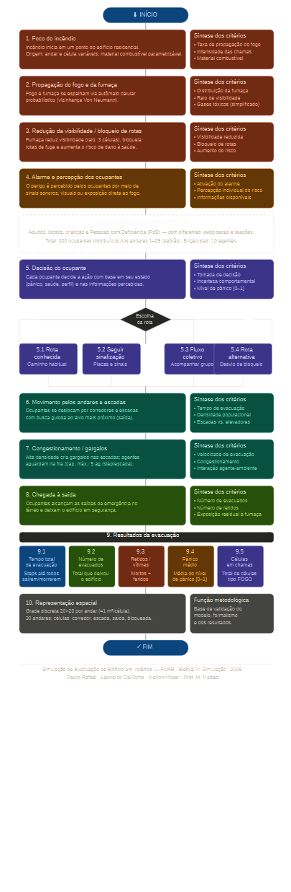

Slide 12
3. Formalismo

Slide 13
3. Formalismo
O formalismo adotado neste trabalho combina dois paradigmas complementares: a Modelagem Baseada em Agentes (ABM) para representar os ocupantes e brigadistas, e o Autômato Celular (AC) para modelar a propagação do fogo e da fumaça.
A ABM foi escolhida por sua capacidade de representar cada ocupante como uma entidade autônoma e heterogênea, dotada de atributos individuais como perfil (adulto, idoso ou PcD), nível de pânico, estado de saúde e velocidade de deslocamento. Cada agente toma decisões locais com base na percepção do ambiente imediato — proximidade do fogo, visibilidade reduzida pela fumaça e presença de brigadistas — sem coordenação centralizada. Essa descentralização é fundamental para reproduzir fielmente o comportamento humano emergencial, no qual padrões globais como congestionamentos e variação na taxa de evacuação surgem espontaneamente das interações entre agentes e ambiente.
O Autômato Celular, por sua vez, governa a dinâmica do incêndio sobre uma grade discreta de 20×20 células por andar. A propagação do fogo segue a vizinhança de Von Neumann (quatro direções), com probabilidade de ignição configurável por step, e a intensidade das chamas cresce progressivamente ao longo do tempo. A fumaça se difunde a partir das células em chamas e reduz o raio de visibilidade dos agentes, afetando diretamente suas decisões de rota.
O Autômato Celular, por sua vez, governa a dinâmica do incêndio sobre uma grade discreta de 20×20 células por andar. A propagação do fogo segue a vizinhança de Von Neumann (quatro direções), com probabilidade de ignição configurável por step, e a intensidade das chamas cresce progressivamente ao longo do tempo. A fumaça se difunde a partir das células em chamas e reduz o raio de visibilidade dos agentes, afetando diretamente suas decisões de rota.
A estocasticidade é introduzida por meio de um seed aleatório que controla a posição inicial dos agentes, a origem do incêndio e as flutuações no nível de pânico, garantindo reprodutibilidade sem eliminar a variabilidade inerente a cenários reais. Métricas globais de interesse — como taxa de evacuação, tempo médio de saída e número de vítimas — emergem naturalmente das interações, sem serem impostas explicitamente ao modelo.

Slide 14
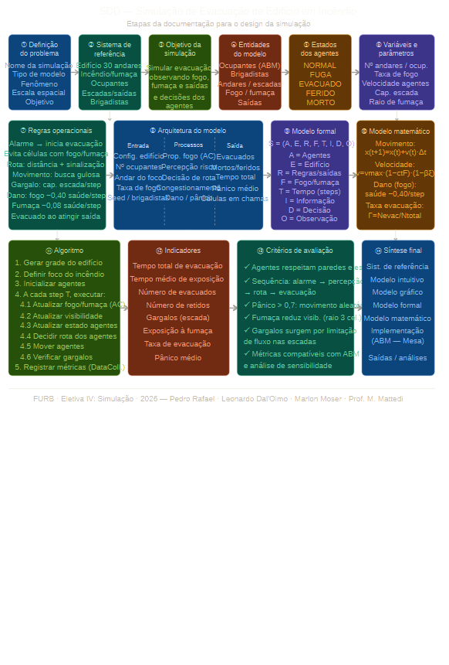

Slide 15
4. Computador

Slide 16
4. Computador — Implementação
Linguagem e Framework
Python 3.11+ com framework Mesa para simulação baseada em agentes. Numpy para grades de andares. Matplotlib e Seaborn para visualizações.
ModeloEvacuacao (mesa.Model)
Orquestra a simulação: schedule (RandomActivation), datacollector, grades dos andares e ModeloFogo (autômato celular).
OcupanteAgente (mesa.Agent)
Atributos: estado (FSM), pânico [0,1], saúde [0,1], perfil (ADULTO/IDOSO/PCD). Métodos: _atualizar_panico, _aplicar_dano, _mover.
BrigadistaAgente
Velocidade 1,5× adulto. Patrulha andares e move em direção ao ocupante com maior pânico no raio de influência (5 células).
Ciclo do step() do Modelo
1. Reset contadores de escada • 2. Rebuild mapa de ocupação • 3. ModeloFogo.step() • 4. schedule.step() • 5. Atualiza grid de agentes • 6. DataCollector.collect() • 7. Verifica fim
Estrutura de Arquivos
simulacao/ (config, edificio, agentes, fogo, modelo) • analise/ (experimentos, visualizações) • run_simulation.py (CLI) • gerar_graficos.py
Interface de Linha de Comando
--ocupantes N • --andar-foco A • --taxa-fogo T • --brigadistas B • --seed S • --rodadas R • --sensibilidade

Slide 17
5. Execução

Slide 18
5. Execução
Rodada Única (Configuração Padrão)
300 ocupantes • 10 brigadistas • Foco no andar 10 • Taxa de fogo 0,15 • Seed 42 • Capacidade escada: 5 ag./step
Experimento Estatístico
30 rodadas independentes com seeds distintos (--rodadas 30). Gera resumo_rodadas.csv com métricas finais de cada rodada.
Análise de Sensibilidade
Variação automática de 2 parâmetros:
• Taxa de propagação do fogo: 0,05 • 0,10 • 0,15 • 0,20 • 0,30
• Capacidade da escada: 2 • 5 • 8 • 12 ag./step
Reprodutibilidade
Seed aleatório garante que toda rodada seja reproduzível. Seed padrão = 42.
Coleta de Dados
DataCollector do Mesa registra a cada step: evacuados, mortos, feridos, pânico médio, células em chamas.
Saídas Geradas
rodada_seedN.csv (série temporal) • resumo_rodadas.csv • sensibilidade.csv • Gráficos PNG em resultados/
Limite de Execução
Máximo de 3.000 steps por rodada. Simulação encerra quando todos os agentes são evacuados ou incapacitados.

Slide 19
6. Observação

Slide 20
6. Observação e Retroalimentação
Métricas Coletadas
Taxa de evacuação (evacuados/total) • Tempo médio de evacuação (steps) • Número de vítimas (mortos + feridos) • Pânico médio • Células em chamas
Visualizações Geradas
Série temporal de evacuados, mortos, feridos, fogo e pânico por step • Mapa de calor de densidade no térreo e andar do foco • Heatmap de sensibilidade (taxa de evacuação × parâmetros)
Boxplots de Distribuição
Distribuição das métricas nas 30 rodadas, mostrando variância e outliers de cada cenário simulado.
Conclusões Esperadas
Identificação de gargalos nas escadas • Impacto do perfil PcD no tempo de evacuação • Efeito dos brigadistas na redução de vítimas
Retroalimentação ao Modelo
Resultados da análise de sensibilidade orientam ajuste dos parâmetros. Taxa de fogo e capacidade de escada são os fatores críticos identificados.
Referências
ABNT NBR 9077:2001 • Grimm et al. (2010) ODD Protocol • Wilensky & Rand (2015) ABM • Python Mesa framework

Slide 21
Obrigado! Dúvidas?

